Slide 1
Инфографика
Докладчики:
Сахарова О. В.
Вторушина Е. В.

Slide 2
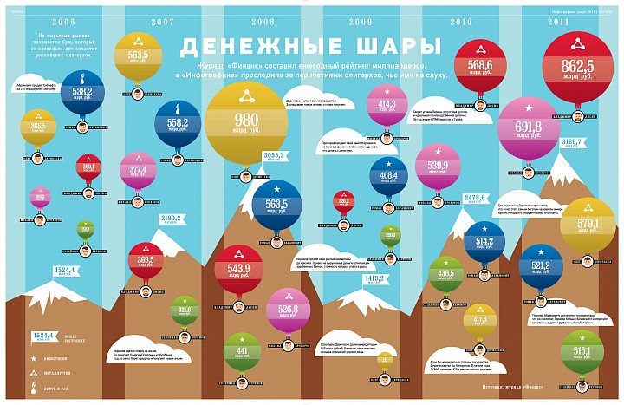
Инфогра́фика

Slide 3
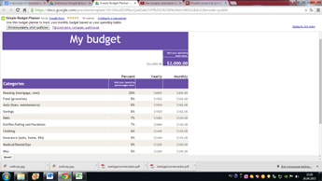
Обзор сайтов и программ для создания инфографики
GoogleDocs

Slide 4
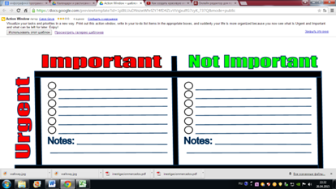
GoogleDocs

Slide 5
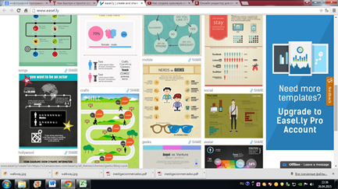
Ease.ly

Slide 6
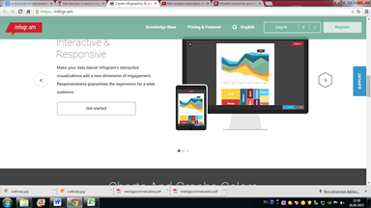
Infogr.am

Slide 7
Piktochart.com

Slide 8
Инфографика
Особенности:
Преимущества:
графические объекты, которые связаны с информацией ассоциативно;
краткая полезная информация;
визуализация
наглядность, так как визуальная информация воспринимается лучше, особенно в статистике
с помощью изображений можно разнообразить скучные цифры и графики

Slide 9
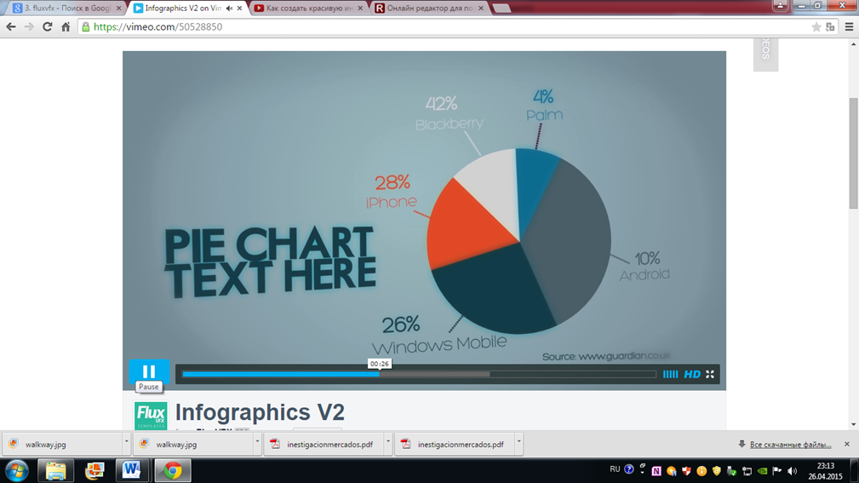
Fluxvfx

Slide 10
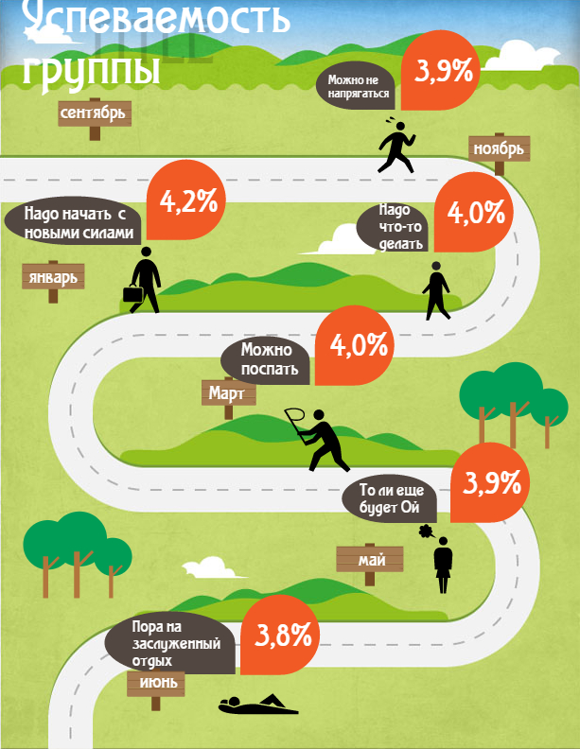

Slide 11
Благодарим за внимание

